Slide 1

IoT: Introducción
Félix Jesús Villanueva
Felix.villanueva@uclm.es

Slide 2
Definición
La conexión a través de Internet de cosas cotidianas
con el objeto de optimizar procesos de todo tipo a partir de la información
proporcionada y recibida por dichos objetos.
Felix.villanueva@uclm.es
<número>

Slide 3
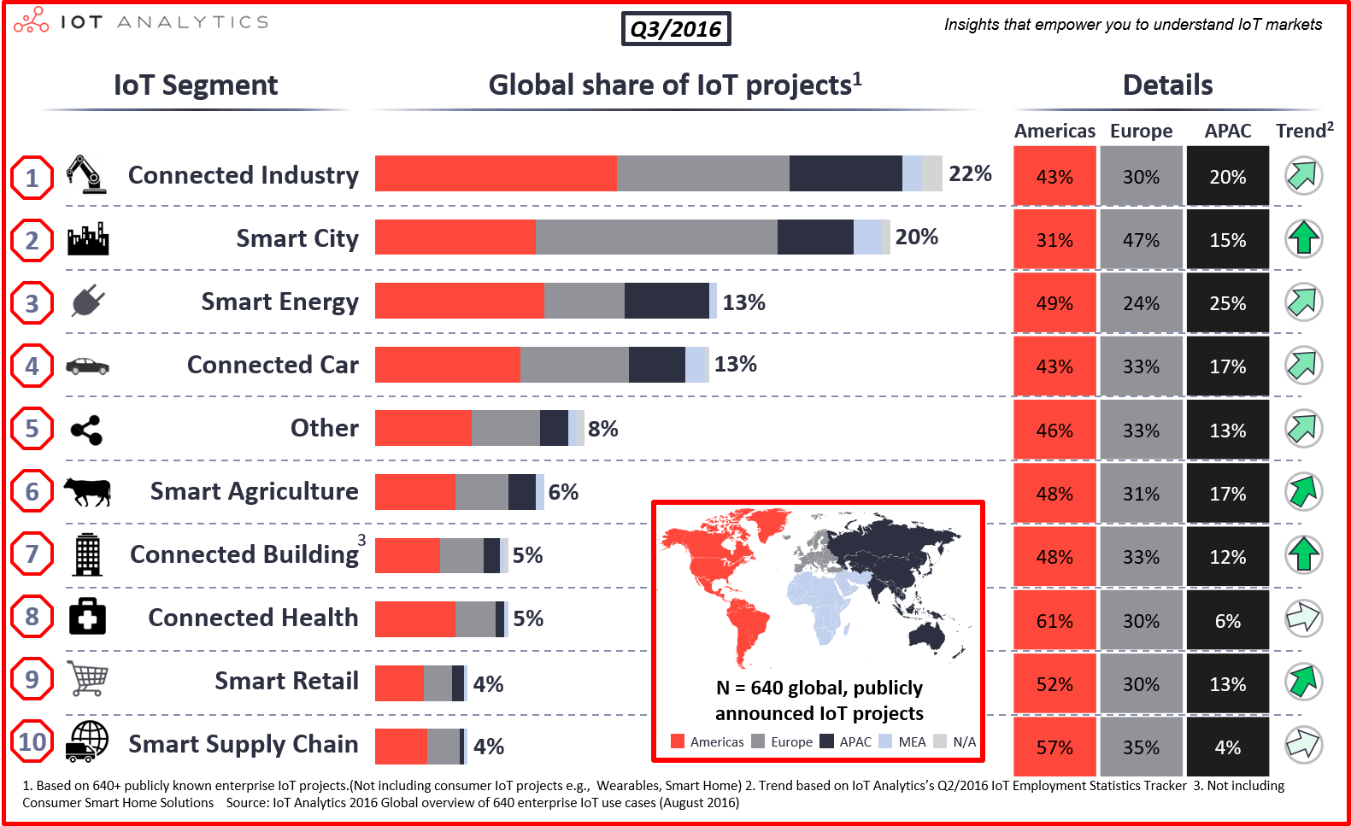
Aplicaciones
Source: IoT-Analytics

Slide 4
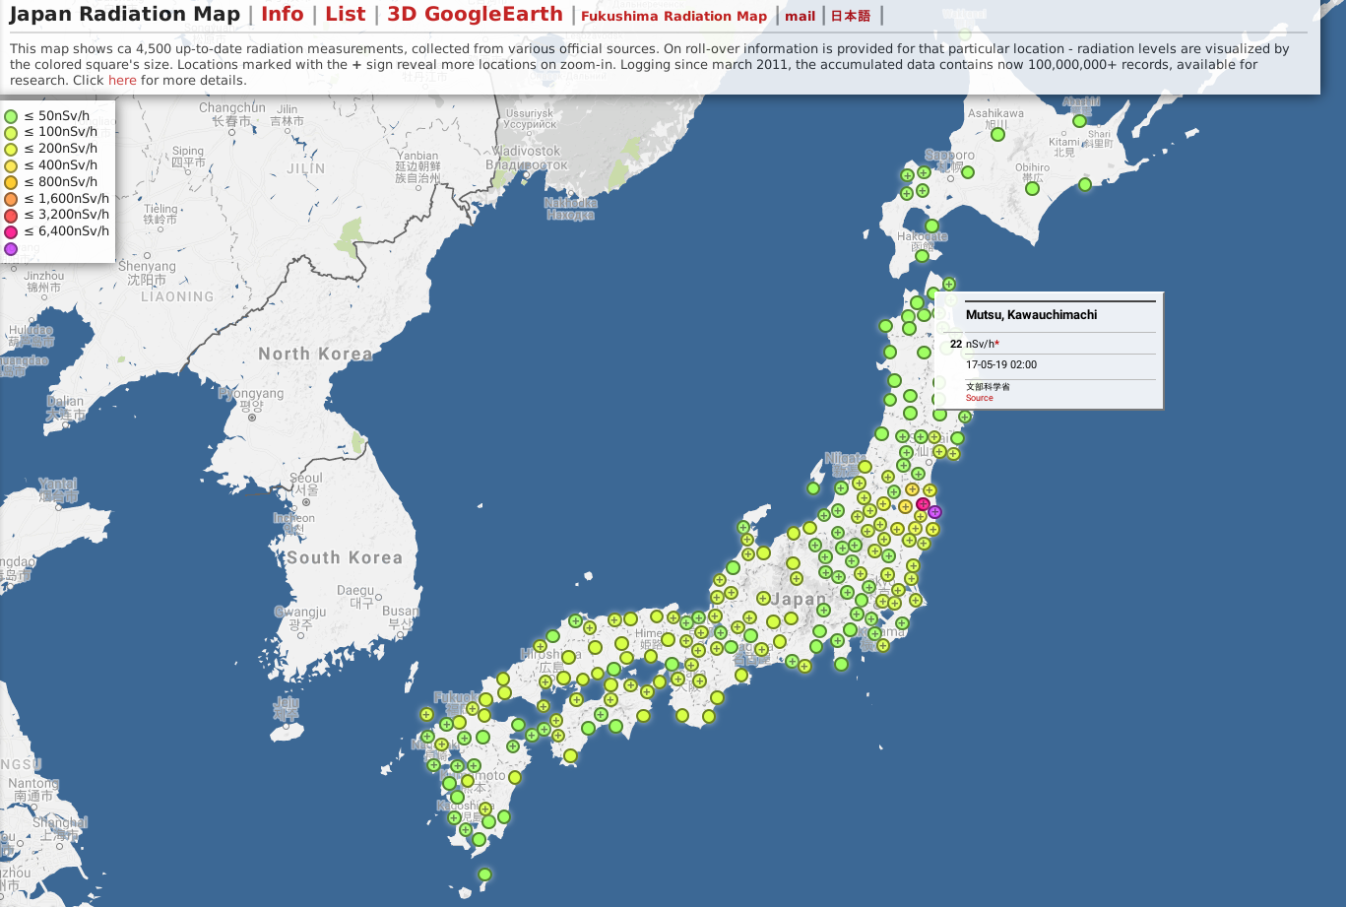
Ejemplo: Lecturas Radiación
SOURCE: Japan Radiation Map

Slide 5
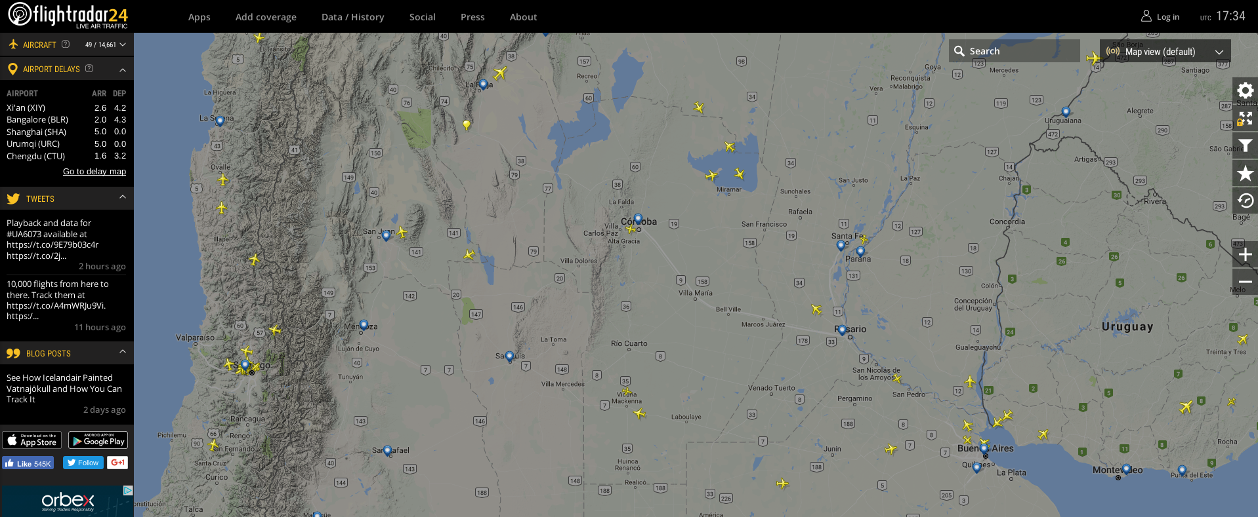
Ejemplo: Flightradar24
Puedo saber el estado de salud económico de una compañía por su frecuencia de vuelos??
Y la evolución turística de Argentina atendiendo al número de vuelos que llegan?

Slide 6
Y cómo gano dinero con esto???

Slide 7
Algunos ejemplos
Flux: smart agriculture
arcdevices: Elderly Monitoring
ieetech: Smart Farming
CityAps: Smart City
Zizmos: Smart City
Source: Premios Verizon a compañias relacionas con IoT

Slide 8
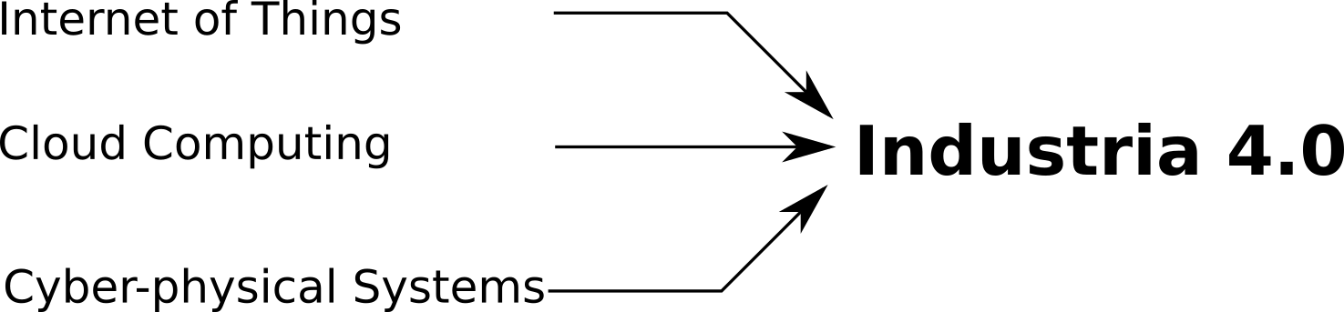
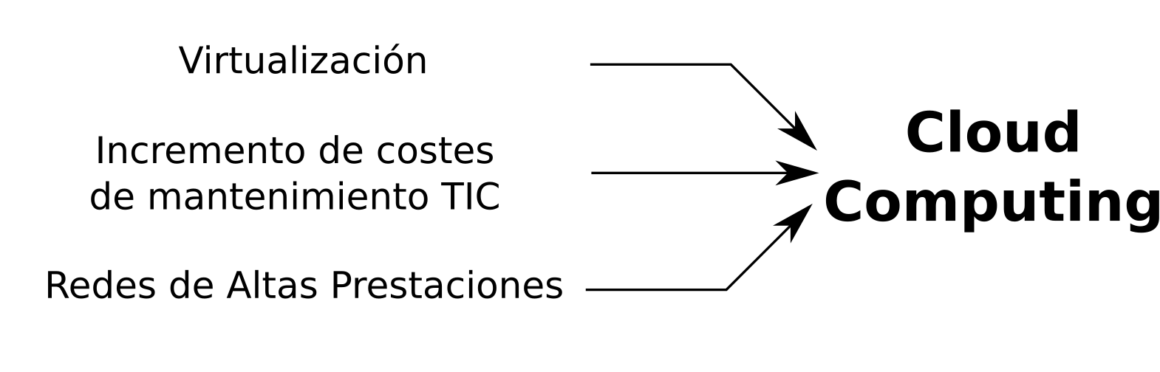
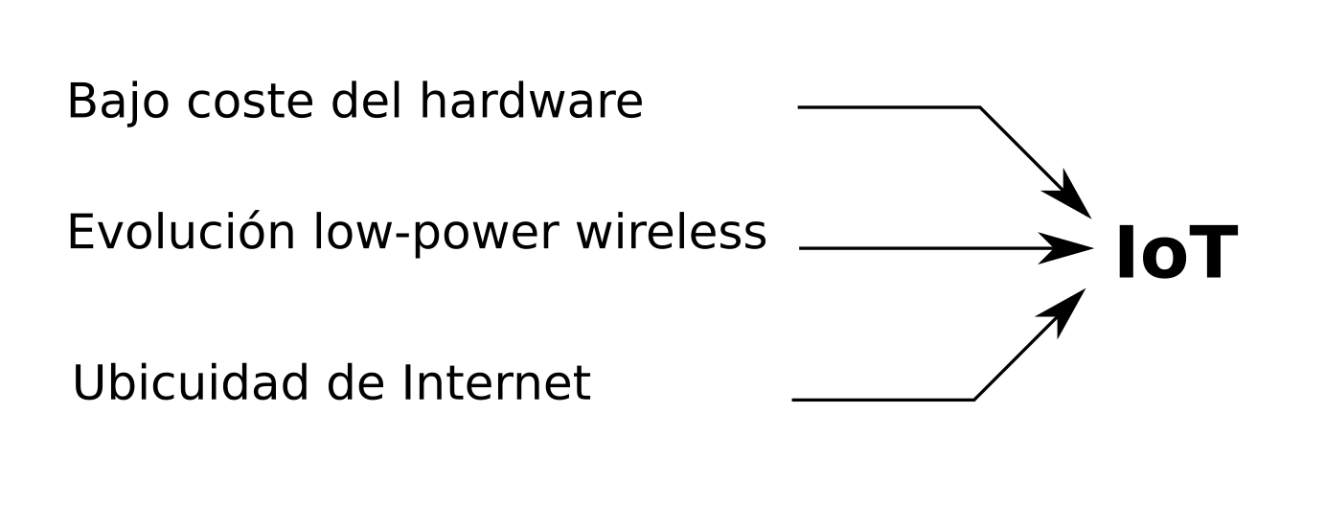
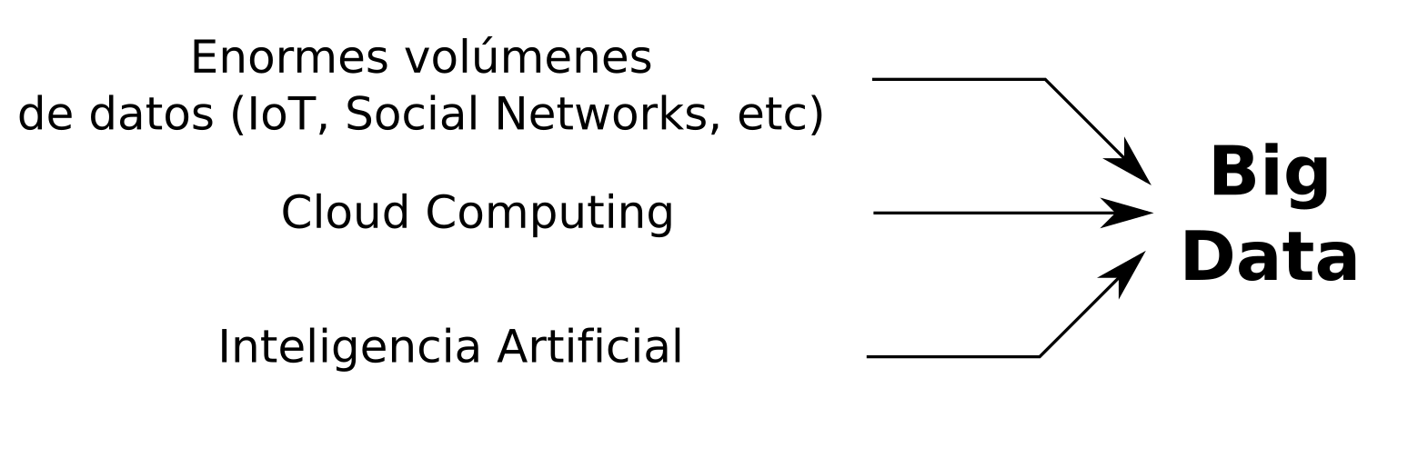
Expectativas
Felix.villanueva@uclm.es
<número>

Slide 9
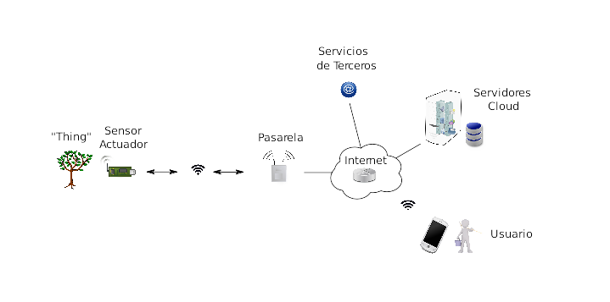
Arquitectura Global

Slide 10
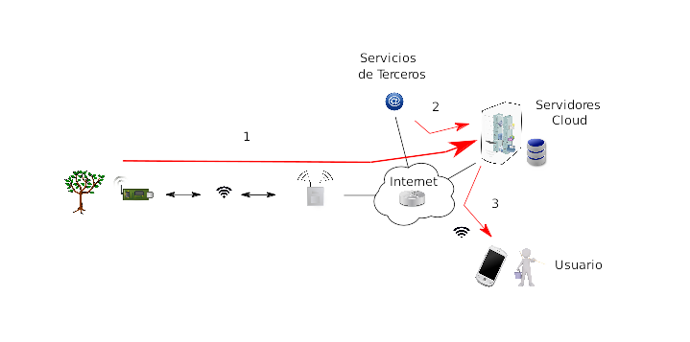
Caso de uso típico

Slide 11
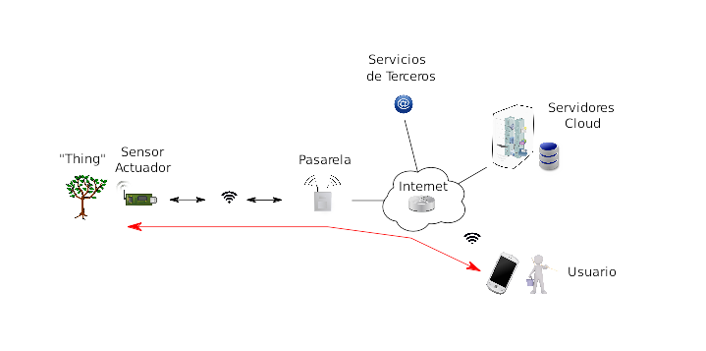
Caso de uso (II)

Slide 12
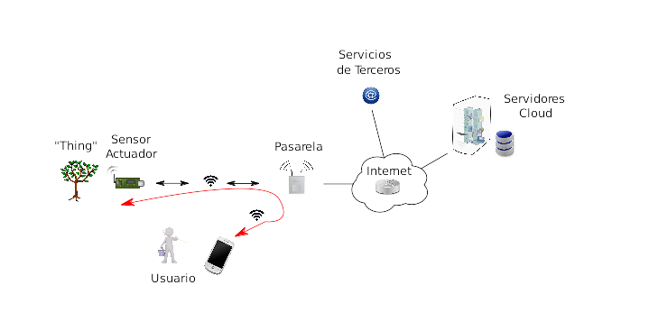
Caso de uso (y III)

Slide 13
Nodo IoT “Thing”

Slide 14
Nodo IoT “Thing”
Dispositivo empotrado que interacciona con el mundo y esta conectado en red y/o a Internet.
  Sensor/Actuador + micro+ modem
    Bajo Coste
    Bajo consumo (Alimentación por baterías)
    Ergonómico
      Si va asociado al uso por personas/animales
  Teléfono Móvil
  Dispositivo tipo kinect
  Etc.

Slide 15
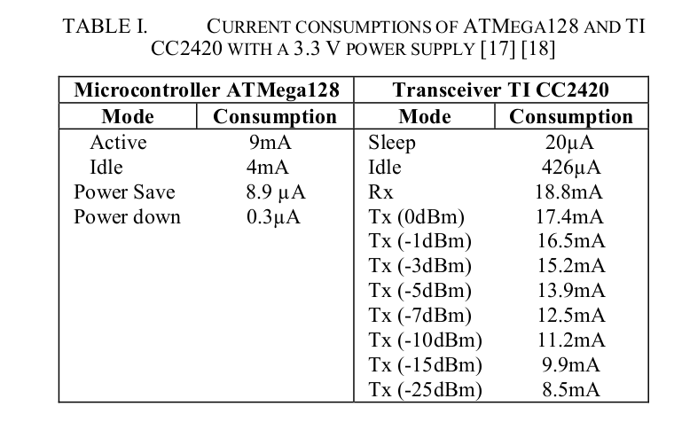
Consumo: clave en IoT
Modeling Energy Consumption of Wireless Sensor Networks by SystemC Wan Du, Fabien Mieyeville and David Navarro. 2010.

Slide 16
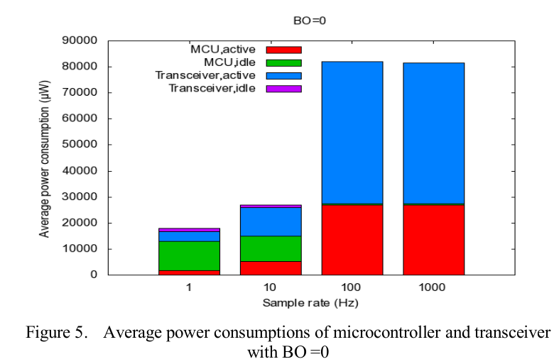
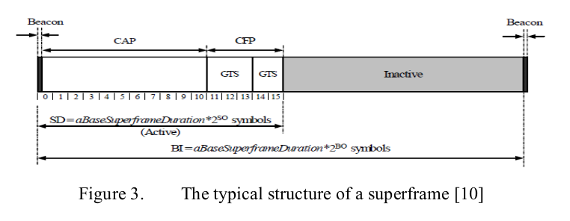
Consumo: clave en IoT
Modeling Energy Consumption of Wireless Sensor Networks by SystemC Wan Du, Fabien Mieyeville and David Navarro. 2010.
15.36 ms

Slide 17
Nodo IoT “Thing”
Diversidad
  de Hardware
  de sistema operativo
  de pila de protocolos
Meta-Información del dispositivo
  Identificador, precisión, tasa de fallos, disponibilidad, tipo, modelo, revisión, fecha de fabricación, número de serie, etc.
  Información de estado: batería, emplazamiento, orientación, test de autodiagnostico, etc.
  Telemetría: lo que mide del entorno
  Comandos: lo que modifica del entorno/dispositivo

Slide 18
Nodo IoT “Thing”
Enorme variedad de HW
  Plataformas de bajo coste
  Grandes Pcs
  Teléfonos inteligentes
Plataformas de bajo coste
  Puertos Entrada/Salida
    USB, GPIO, I2C, SPI, UART
  Hardware Abstraction Layer (firmware y drivers)

Slide 19
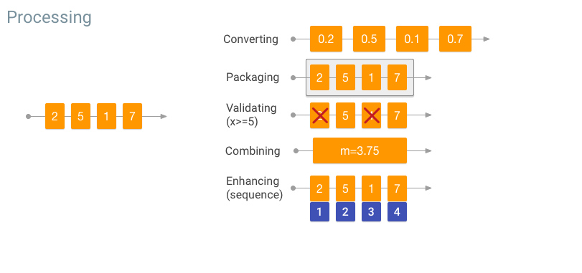
Nodo IoT
Entorno de ejecución
  Sistema operativo + librerías + servicios
Procesamiento en el dispositivo:
Source: cloud.google.com

Slide 20
Nodo IoT
Gestión del dispositivo
  Provisión
    Bootstrap
    Credenciales y autenticación
    Autorización
    Configuración de la red
    Registro del dispositivo.
Operacionales
  Monitorización
  Logging
  Gestión de errores
  Actualizaciones
    OTA
Source: cloud.google.com

Slide 21




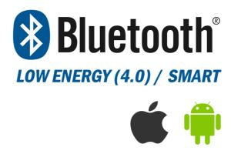
Interfaz inalámbrica
Bajo consumo (Alimentación por baterías)
Bajo coste
Legislación vigente
Prestaciones acorde a la aplicación
  Data Rate
  Alcance
  Escalabilidad

Slide 22
Pasarela

Slide 23
Pasarela
Conectar redes que usan diferentes protocolos
  A menudo su principal misión es actuar como proxy
Coste/Consumo moderado
  Generalmente sin problemas de alimentación.
El móvil a veces puede jugar este rol
Puede realizar funciones de red/operacionales
  Firewall
  NAT
  Gestión de dispositivos
Funcionales
  IPv6 ↔ IPv4 , timestamps, caché para actualizaciones firmware, etc.

Slide 24
Cloud

Slide 25



Cloud
Servicios 24x7x365
Te liberan de tareas de mantenimiento, backup, actualizaciones, etc.
Escala con tu aplicación de forma automática
  Ojo con los costes si está externalizado!

Slide 26
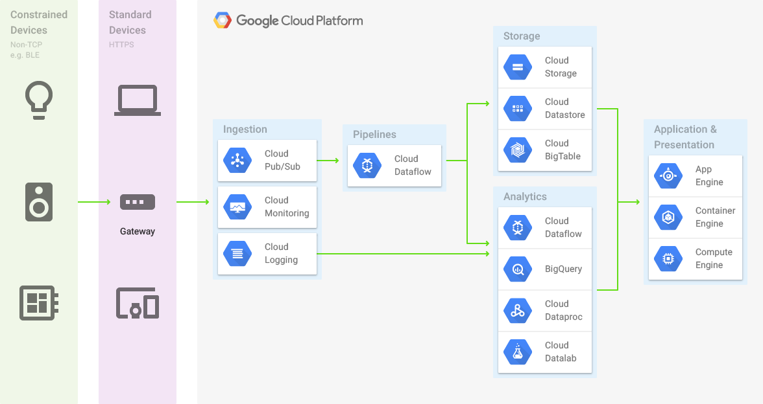
Ejemplo: Google cloud platform
Source: cloud.google.com

Slide 27
Servicios de Terceros
Aportan información/procesos que enriquecen/complementan tu aplicación
Pueden ser clientes de tu información/datos
  Si tu modelo de negocio es el API

Slide 28
Usuario
Quiere acceder a la información
  Desde cualquier lugar y en cualquier momento
  De forma segura
  Al menor coste
Está dispuesto a pagar por:
  Optimización de tiempo, coste, comodidad?
  Información que le de valor añadido

Slide 29
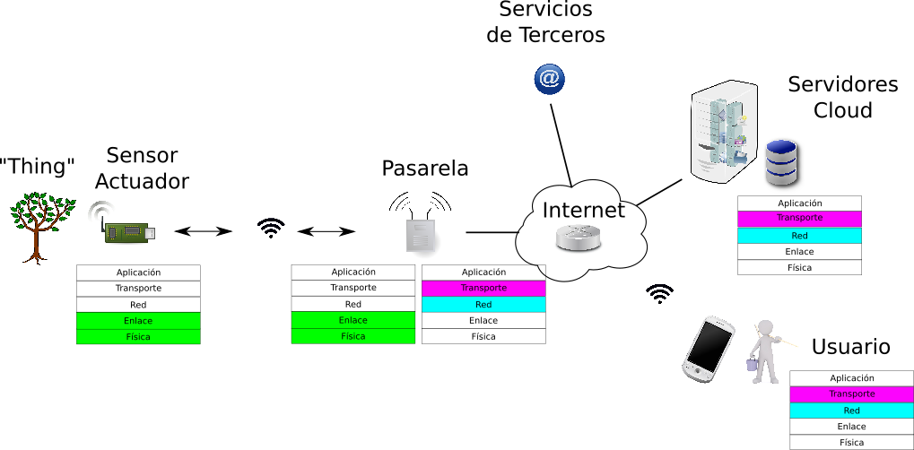
Pila de protocolos

Slide 30
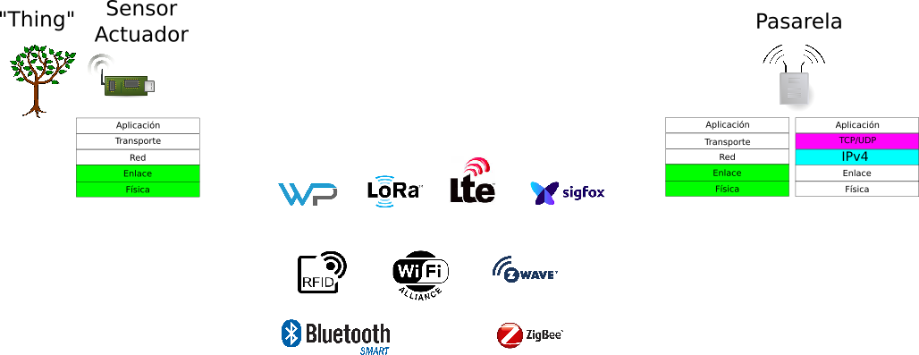
Pila de protocolos

Slide 31
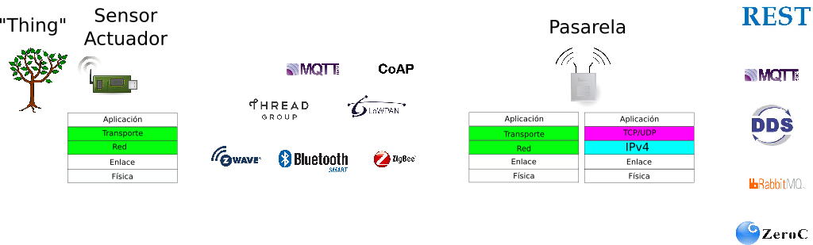
Pila de protocolos

Slide 32
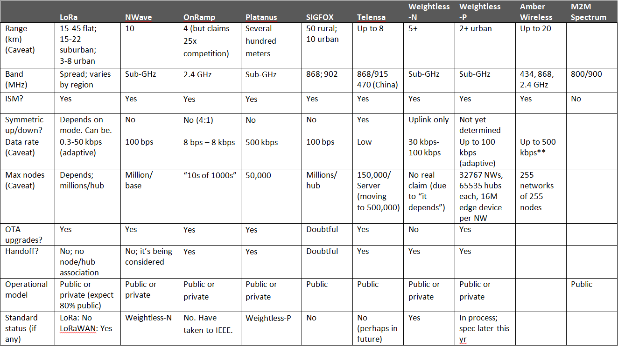
Pila de Protocolos (LPWAN)
Source: A Survey of Longer-Range IoT Wireless Protocols by Bryon Moyer

Slide 33
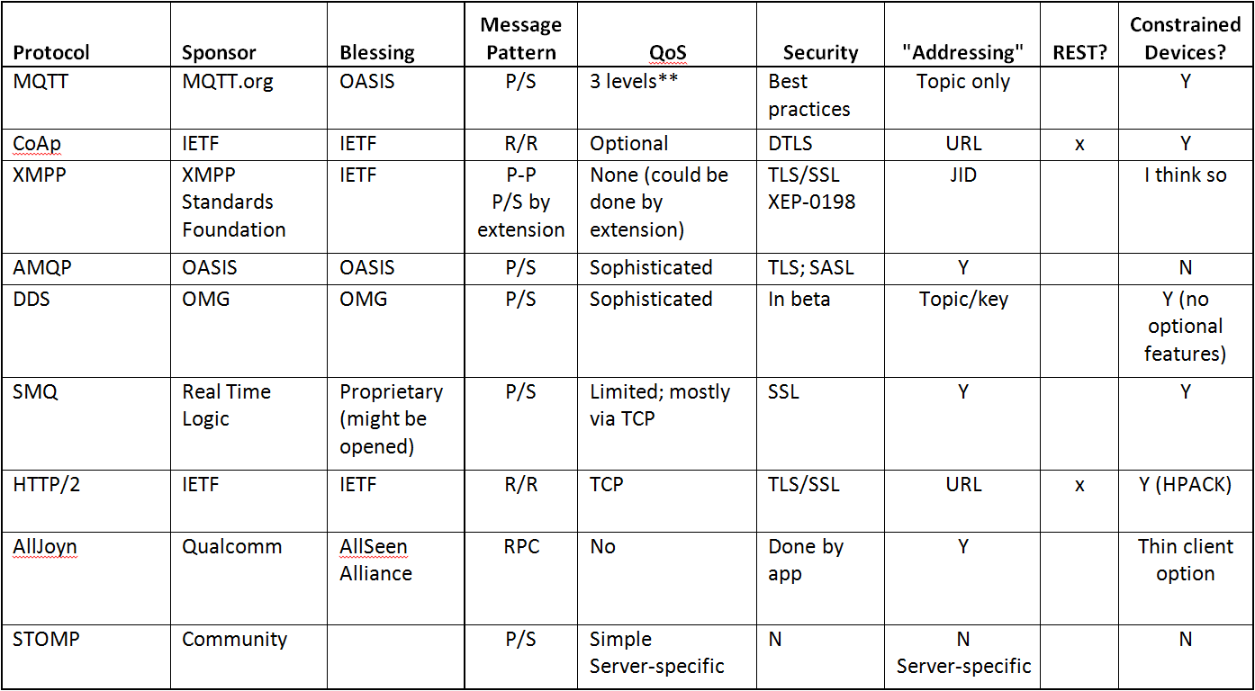
Pila de Protocolos (messaging)
Source: All About Messaging Protocols by Bryon Moyer

Slide 34
Lecturas
https://cloud.google.com/solutions/iot-overview

Slide 35
Preguntas??

